Slide 1
http://www.lamloei.com

Slide 2
แบรนด์ (นิยามแล่มเลย) ชื่อเรียก สัญลักษณ์ หรือสิ่งที่บ่งบอกถึงตัวตนองค์กร

Slide 3
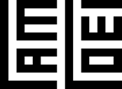
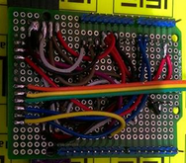
ปัญหา Hardware ที่พบบ่อย
ขั้วต่อสาย
Datasheet
PCB PCBA คืออะไร?
PCB (Printed Circuit Board) - แผ่นลายทองแดง
PCBA (Printed Circuit Board Assembly) – แผ่นลายทองแดงที่บัดกรีอุปกรณ์แล้ว

Slide 4
Lamloei ทำเกี่ยวกับอะไร?
PCB Form Factory เอกสารกำกับโรงงาน PCB PCBA
หมวดหมู่ PCB PCBA
สินค้า
NodeWIFI
Node32s, Node32s Plus
Node32Pico
FT2PICO

Slide 5
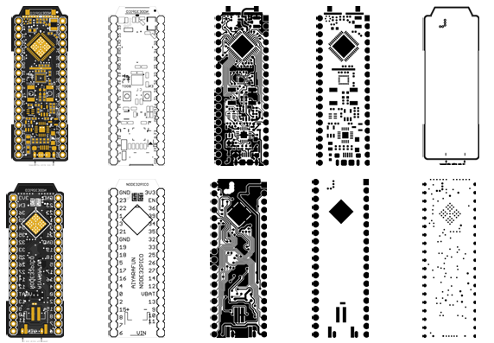
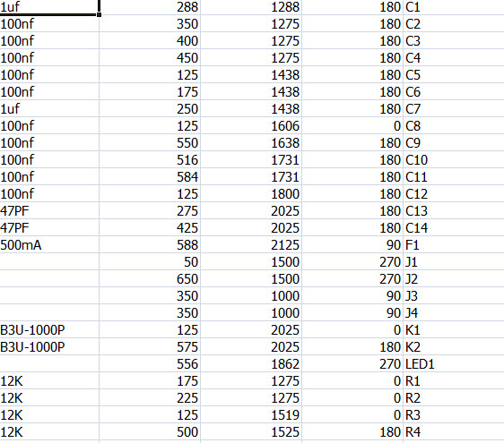
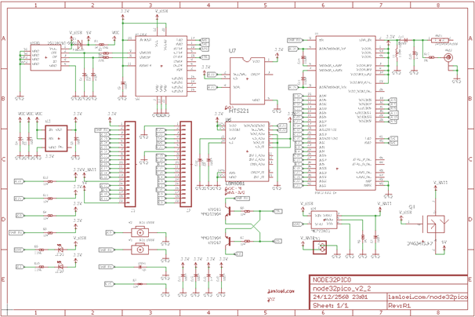
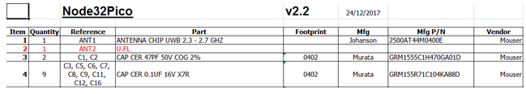
เอกสารกำกับโรงงาน มีอะไรบ้าง?
Schematic Gerber BOM XY OTHER
(Schematic)
Gerber
XY
BOM
(OTHER)

Slide 6
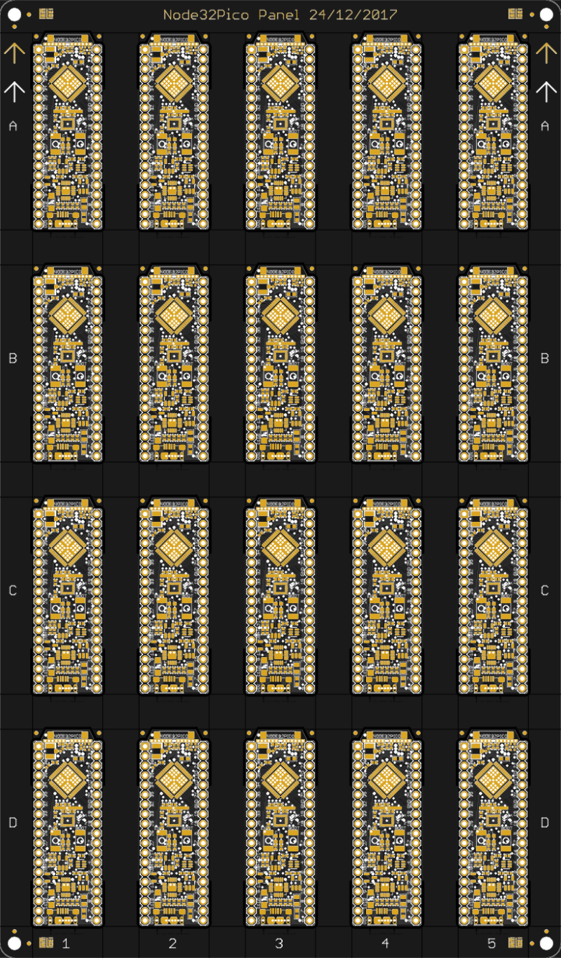
Node32Pico Gerber Panel
ขนาดประมาณ A4, A3

Slide 7
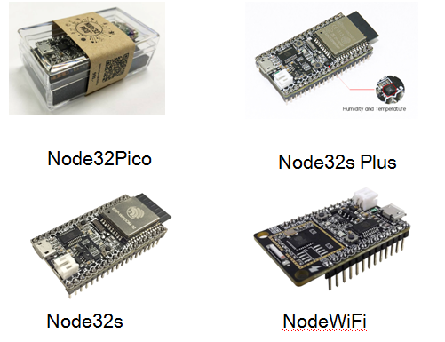
ทำเป็นสินค้า

Slide 8
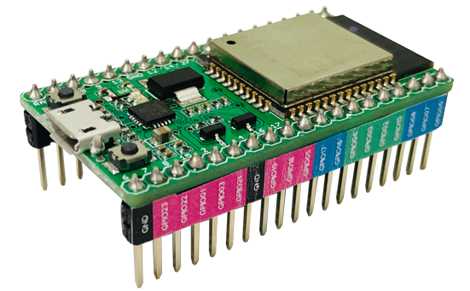
Node32Lite
Micro USB + FT231XQ + AMS1117-3.3 + ESP-WROOM32

Slide 9
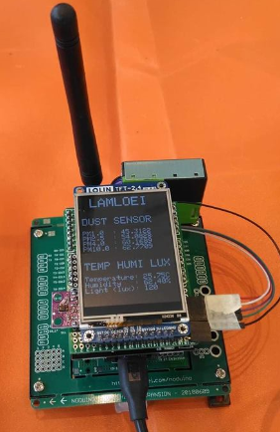
วิจัยฝุ่น
วัดค่า
กำหนดมาตรการ
เปรียบเทียบค่า
รายงานผล แจ้งเตือน

Slide 10
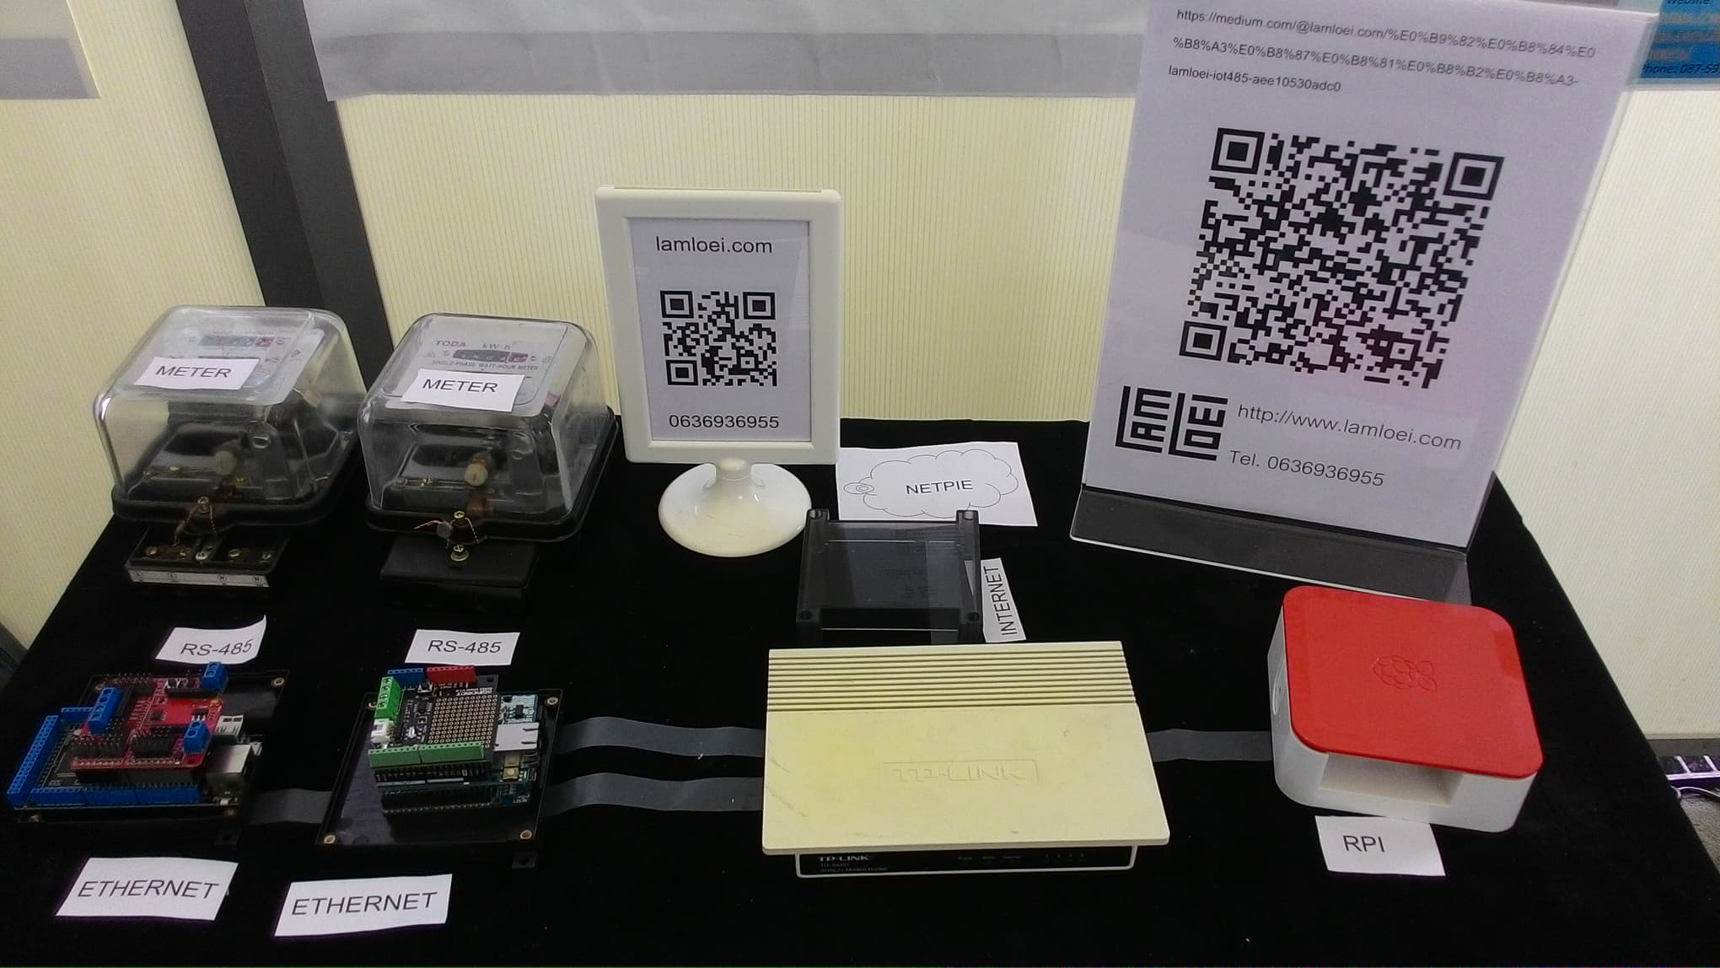
วัดค่า PEAK
RS485 -> ETHERNET -> แสดงผลบน Netpie

Slide 11
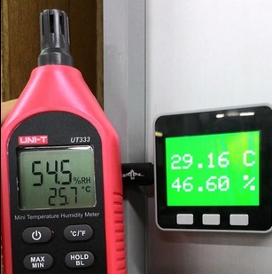
เครื่องวัดอุณหภูมิความชื้น
SENSOR -> ตัวเลข -> เก็บค่าบน Anto

Slide 12
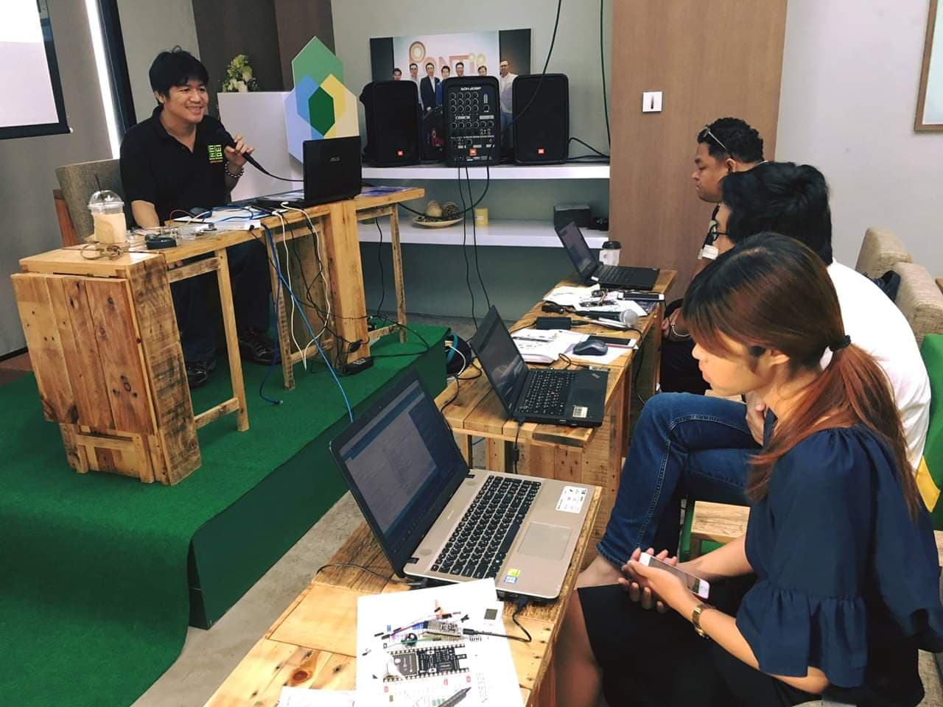
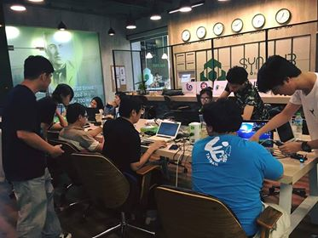
อบรม ESP32

Slide 13
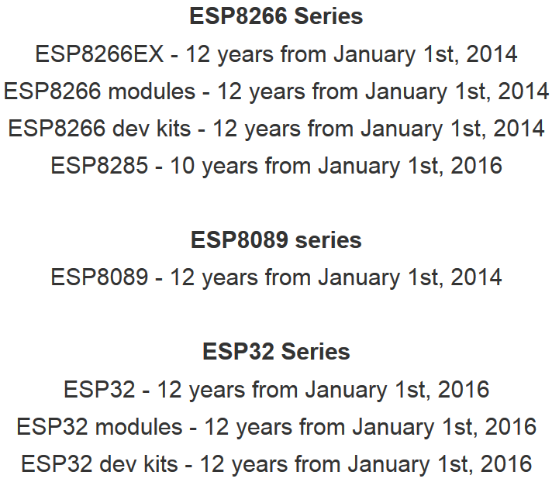

longevity commitment
https://www.espressif.com/en/products/longevity-commitment

Slide 14
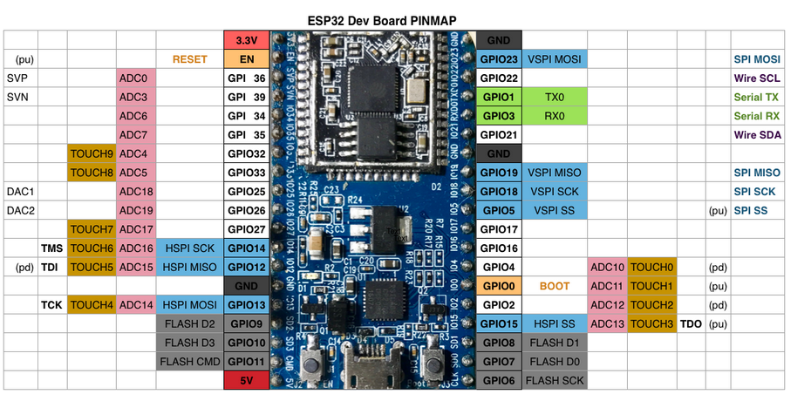
PINMAP
https://github.com/espressif/arduino-esp32

Slide 15

Internet of things

Slide 16
Q & A

